Slide 1

FTRA 200 Méthodologie de la traduction Formation documentaire Bibliothécaire: Éthel Gamache ethel.gamache@concordia.ca Le jeudi 2 octobre 2025

Slide 2
Plan
La bibliothèque: site web et services
Stratégies de recherche
Sofia et le Prêt entre bibliothèques (PEB)
Dictionnaires terminologiques
Autres documents de référence
Bases de données (pour les articles populaires et ceux revus par les pairs)
Ressources générales sur le web
Évaluer et citer ses sources

Slide 3
ActivitÉ d’introduction
J’ai déjà utilisé les services de la bibliothèque.
Je sais comment appliquer la logique booléenne à mes questions de recherche.
Quand je cherche des articles scientifiques, souvent je ne trouve pas ce que je recherche.
Je préfère utiliser les moteurs de recherche Google ou Google Scholar pour repérer des articles scientifiques.
J’ai déjà participé à une formation en bibliothèque.
J’ai déjà rencontré un-e bibliothécaire pour avoir de l’aide dans mes recherches.
Bouger vos doigts.
Toucher votre tête.
Mettre une main devant les yeux.
Saluer de la main.
Faire la vague.
Taper des mains!
Cette activité a été adaptée de K-Lee Fraser, Université de Toronto Scarborough, K-Lee's Remixed Information Literacy Games. (non publié)

Slide 4

La bibliothèque

Slide 5
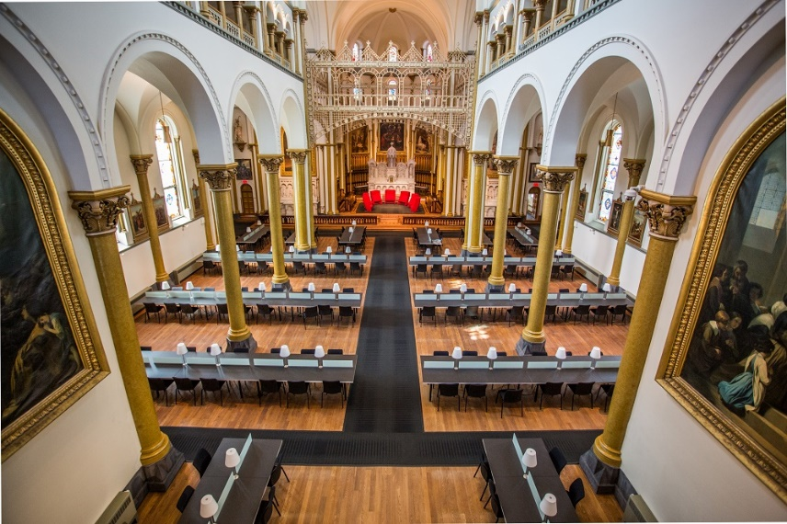
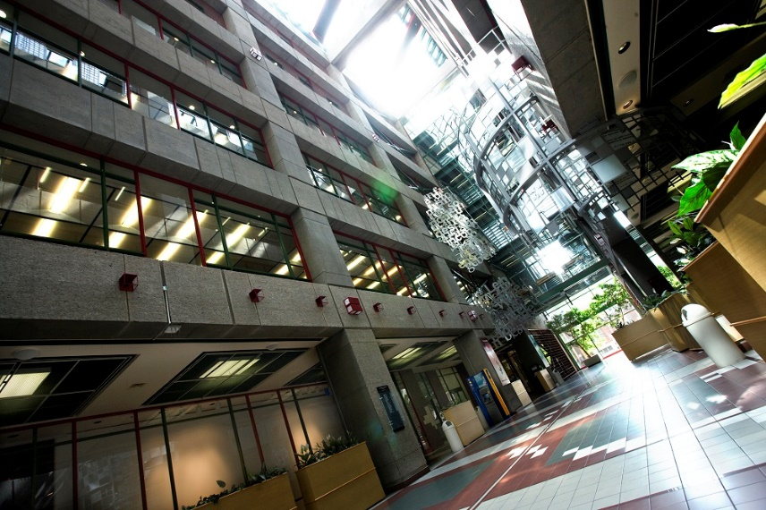
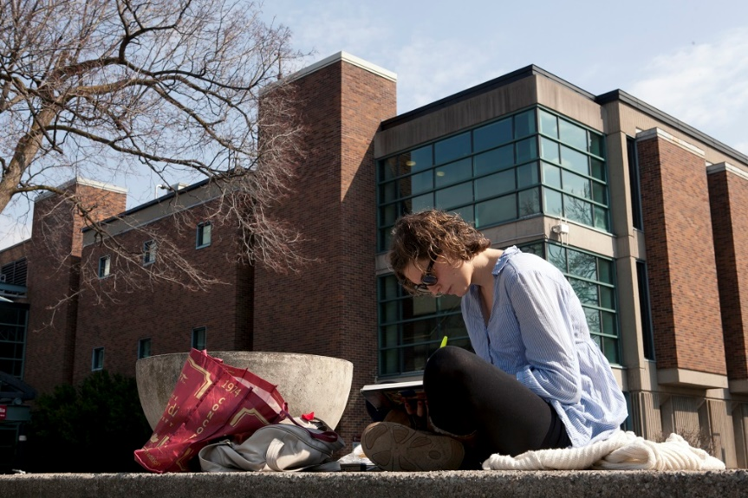
Les bibliothèques et la salle de lecture
Pavillon des Soeurs-Grises/
Grey Nuns
Salle de lecture (SGW)
Bibliothèque Webster
(campus Sir George Williams)
Bibliothèque Vanier
(campus Loyola)
Notes:
Types de documents à la bibliothèque:
Livres (imprimés ou électroniques)
Périodiques (Journals)
Journaux (Newspapers)
Videos (films, théâtre, danse,…)
Musique (partitions, sons)
*En ligne or imprimé*
Équipment: tablette, portables, caméras, et plus
Votre carte étudiante (Concordia ID card) est votre carte de bibliothèque :
Utilisez-la pour emprunter des documents
et de l’équipement du comptoir de
Circulation (Loans & Returns desk).
Soeurs-Grises:https://www.concordia.ca/fr/a-propos/patrimoine-soeurs-grises.html

Slide 6
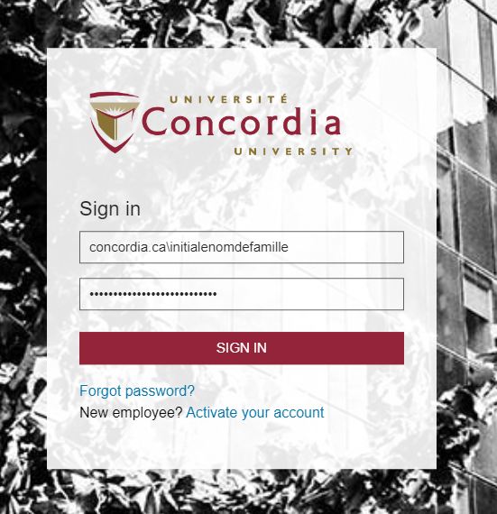
Accès Hors-campus
Utilisez votre identifiant Concordia (Concordia netname ou username) et votre mot de passe.
Notes:
Les mêmes que vous utilisez pour Moodle, par exemple.
Votre carte étudiante (Concordia ID card) est votre carte de bibliothèque :
Utilisez-la pour emprunter des documents
et de l’équipement du comptoir de
Circulation (Loans & Returns desk).

Slide 7
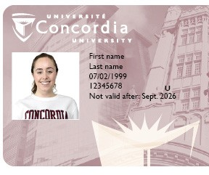
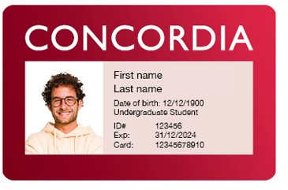
Carte
Votre carte étudiante (Concordia ID card) est votre carte de la bibliothèque.
Notes:
Votre carte étudiante (Concordia ID card) est votre carte de bibliothèque :
Utilisez-la pour emprunter des documents
et de l’équipement du comptoir de
Circulation (Loans & Returns desk).

Slide 8
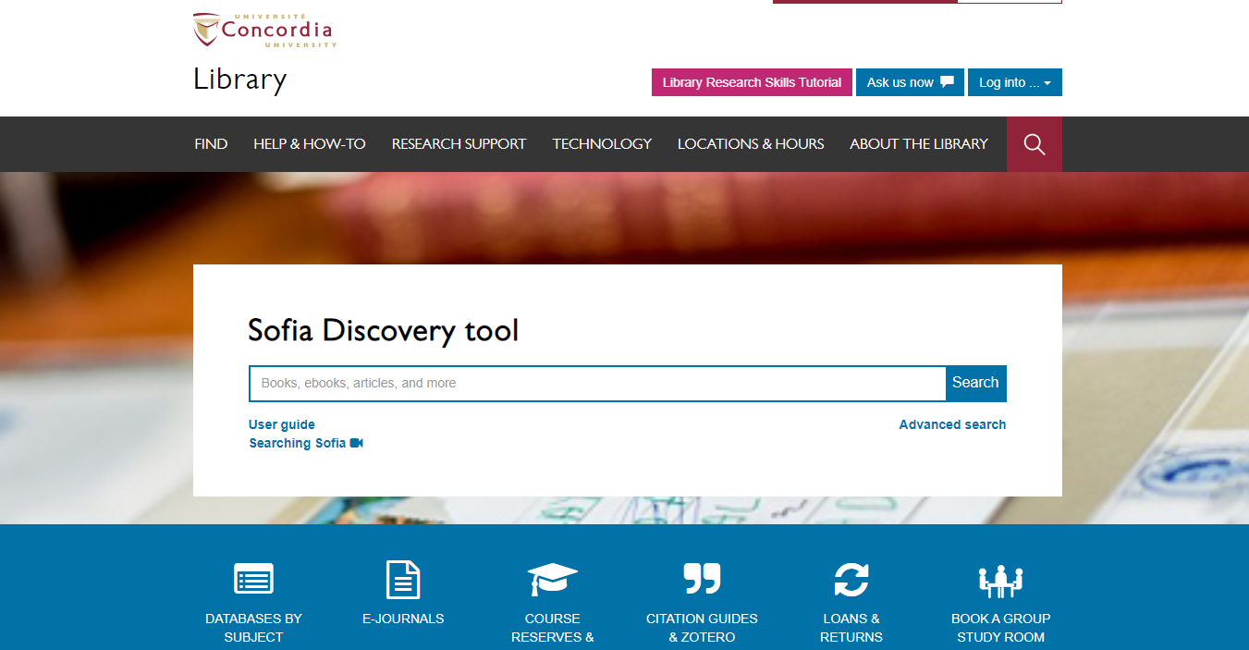

Slide 9

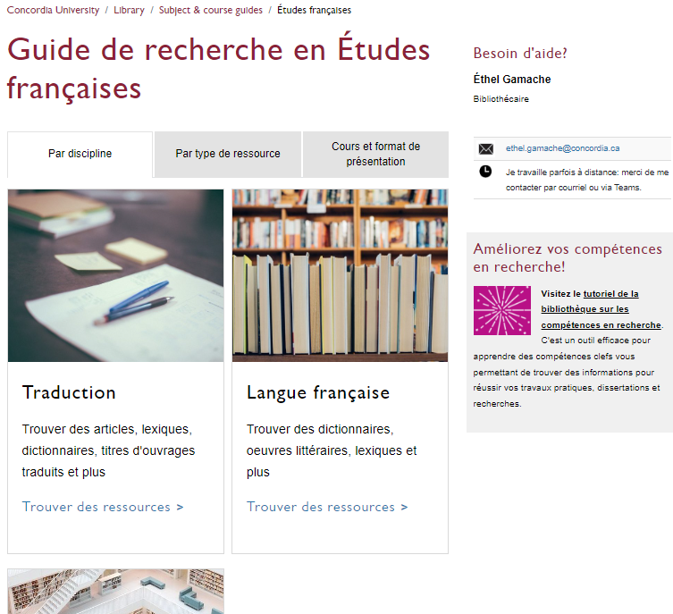
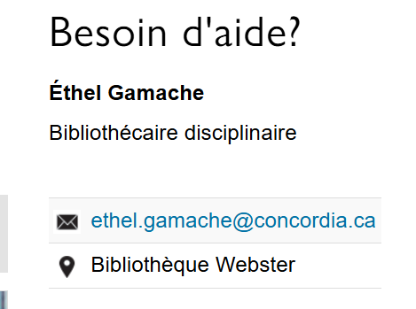
Religions and Cultures Subject Guides
concordia.ca/library/guides/etudes-francaises.html

Slide 10

StratÉgies de recherche

Slide 11
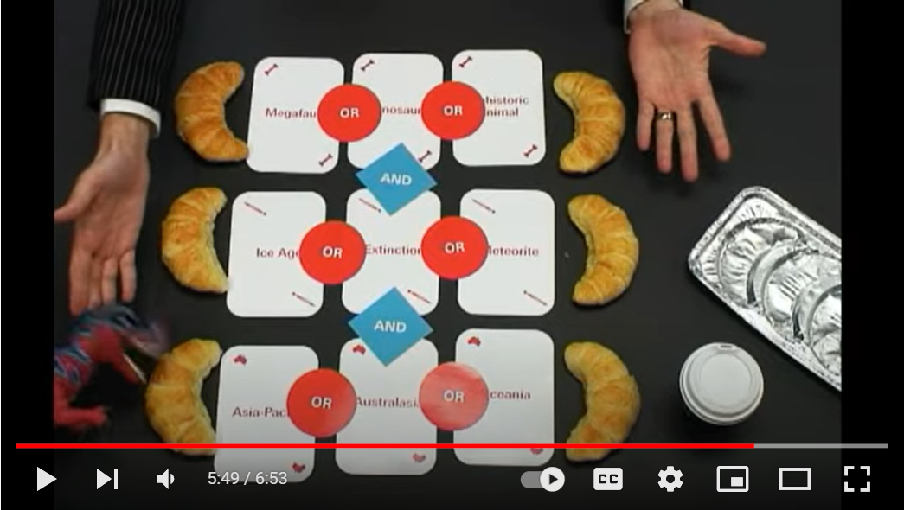
Retour suR le tutoriel video
Search Smarter, Search Faster par l’Université de Sydney

Slide 12
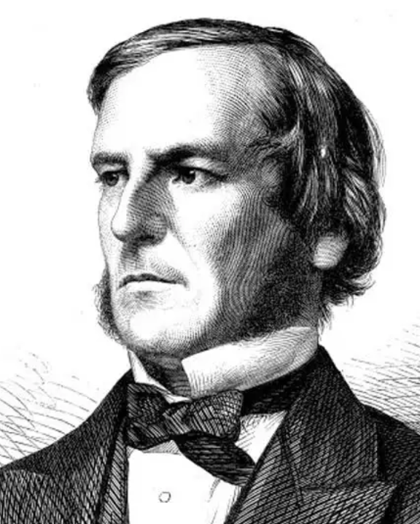
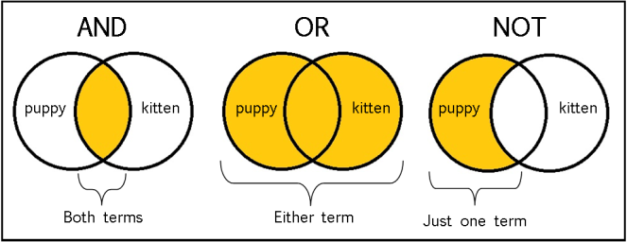
The Concept of a Boolean search illustrated
Source: Library 0f Antiquity. « Forgotten Skills: Boolean Searches ». The Library of Antiquity, 8 octobre 2016. https://libraryofantiquity.wordpress.com/2016/10/07/forgotten-skills-boolean-searches/.
Notes:
library0fantiquity. « Forgotten Skills: Boolean Searches ». The Library of Antiquity, 8 octobre 2016. https://libraryofantiquity.wordpress.com/2016/10/07/forgotten-skills-boolean-searches/.

Slide 13

Autres Opérateurs de recherche
Recherche d’une expression exacte
Les guillemets droits ("...") permettent de chercher une expression dans la forme exacte dans laquelle elle est inscrite (phrase searching). Ils sont utiles pour les expressions contenant plus d'un mot.
Par exemple, "rite de passage" ou “service desk" repérera ces mots écrits ensemble, sans leurs variantes, dans cet ordre.
La troncature
L’astérisque (*), placé à la fin d’un mot, remplace 0, 1 ou plusieurs caractères. Par exemple exemple, chat* trouvera chat, chats, chatte, chaton, mais aussi château, Chateaubriand, Châtelaine... Il ne trouvera pas cependant minet, matou ou félin.
Autre exemple: relig*: religion, religions, religare, religious, religieux, religieuse
Notes:
Exemples tirés de https://www-erudit-org.lib-ezproxy.concordia.ca/public/documents/Guide_recherche.pdf

Slide 14
What is a Boolean Search?
Extrait du vidéo Search Smarter, Search Faster de l’Université de Sydney.
Notes:
Megafauna OR dinosaurs OR prehistoric animal
Ice Age OR Extinction OR Meteorite
Asia-Pacific OR Australia OR Oceania

Slide 15
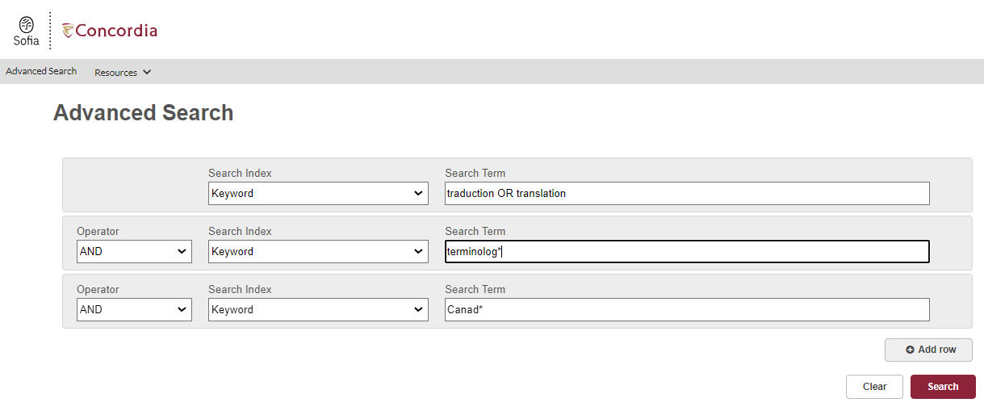
Notes:
Un exemple de recherche avancée utilisant des boîtes de recherche

Slide 16

Sofia et le Prêt entre bibliothèques (PEB)

Slide 17
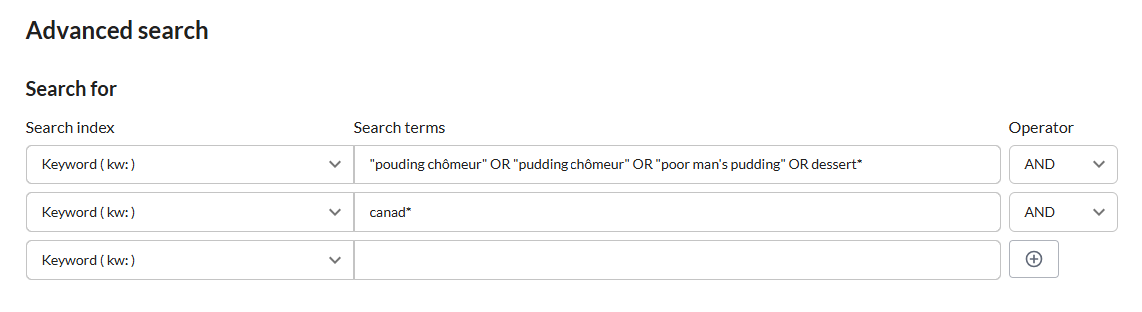

Slide 18
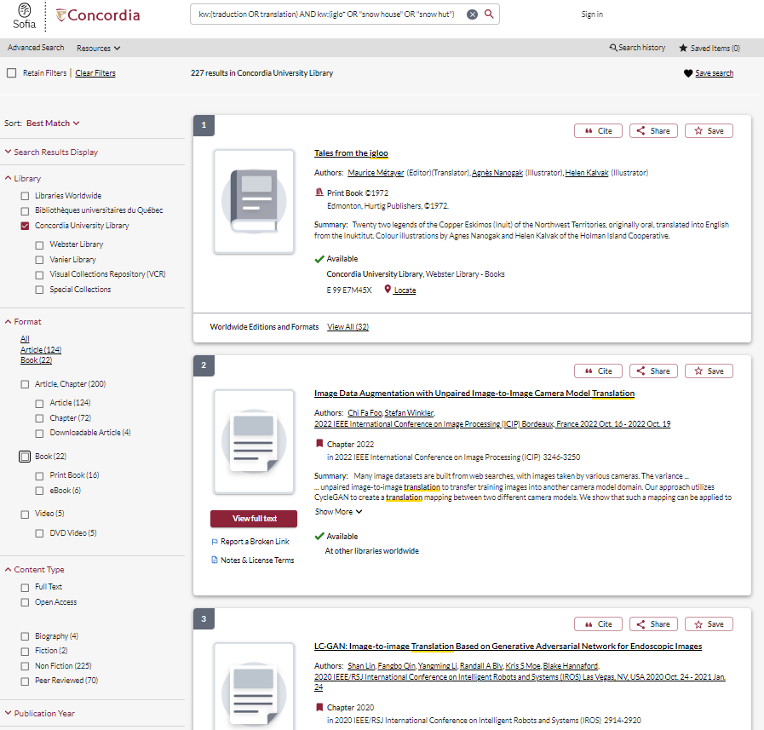
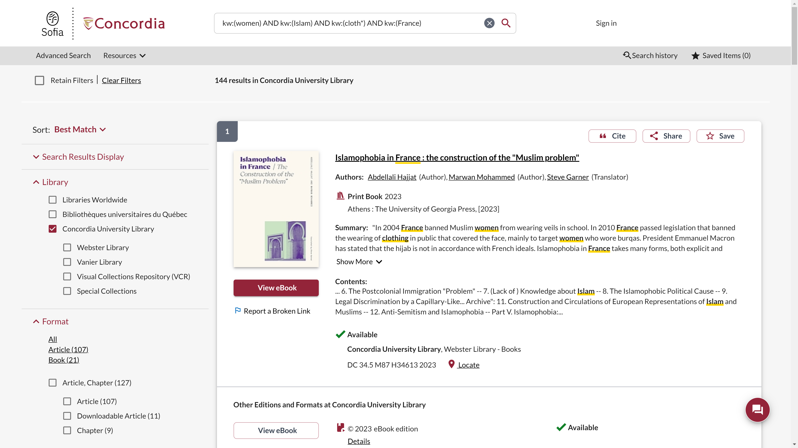

Slide 19
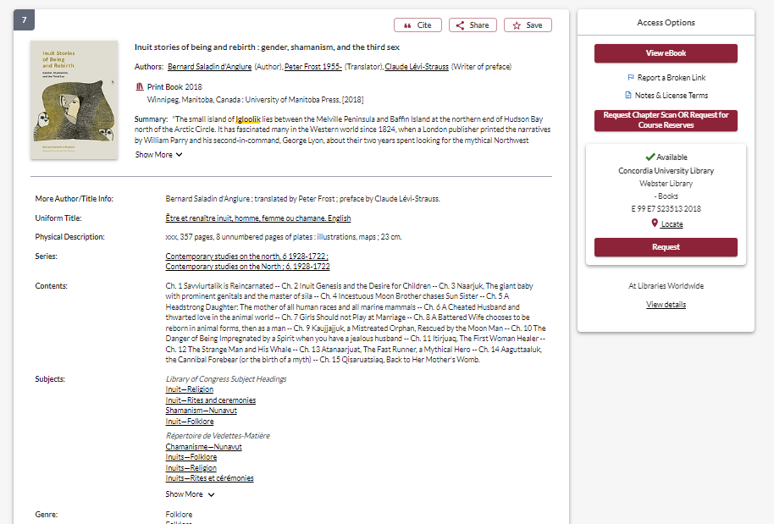

Slide 20
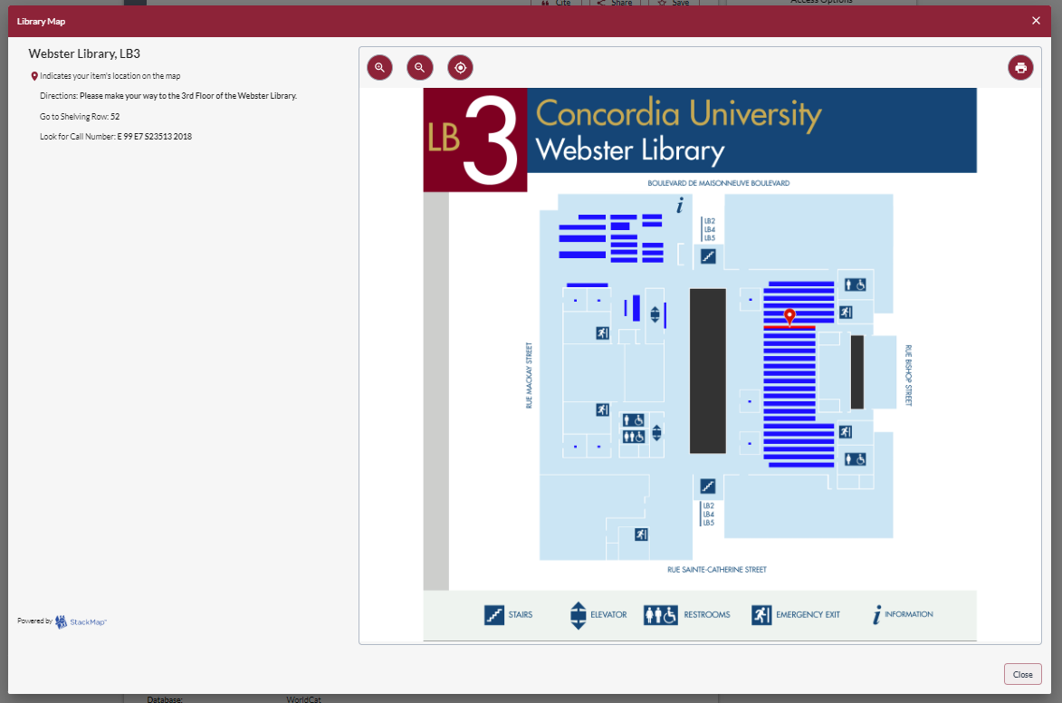

Slide 21

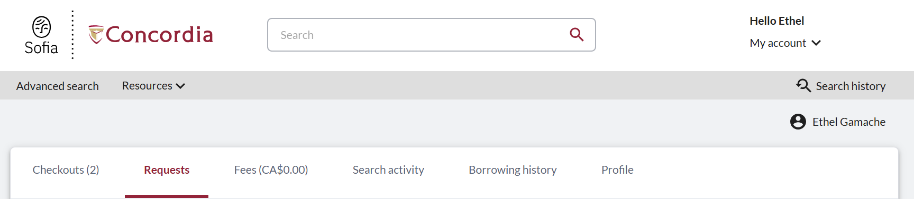
Comment fonctionne le service de Prêt Entre Bibliothèques (PEB)?
Les demandes de PEB sont faites directement dans l’outil de découverte Sofia:
Bouton “Request via Interlibrary Loan”
Depuis un formulaire disponible sous l’onglet “Requests” dans "My Account".

Slide 22
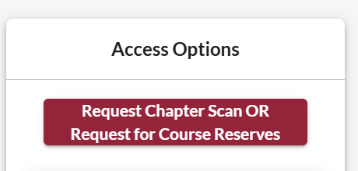
Concordia article/chapter scan & deliver service
Les chapitres de livres et les articles de périodiques de la collection de Concordia sont scannés à votre demande (dans le respect du droit d’auteur-e). Le suivi des demandes est fait dans Sofia.
Cherchez le bouton “Chapter Scan” dans la section “Access Options”.

Slide 23

Demander un LIvre VIA INTERLIBRARY LOAN (Prêt entre bibliothèques)
EXEMPLE

Slide 24

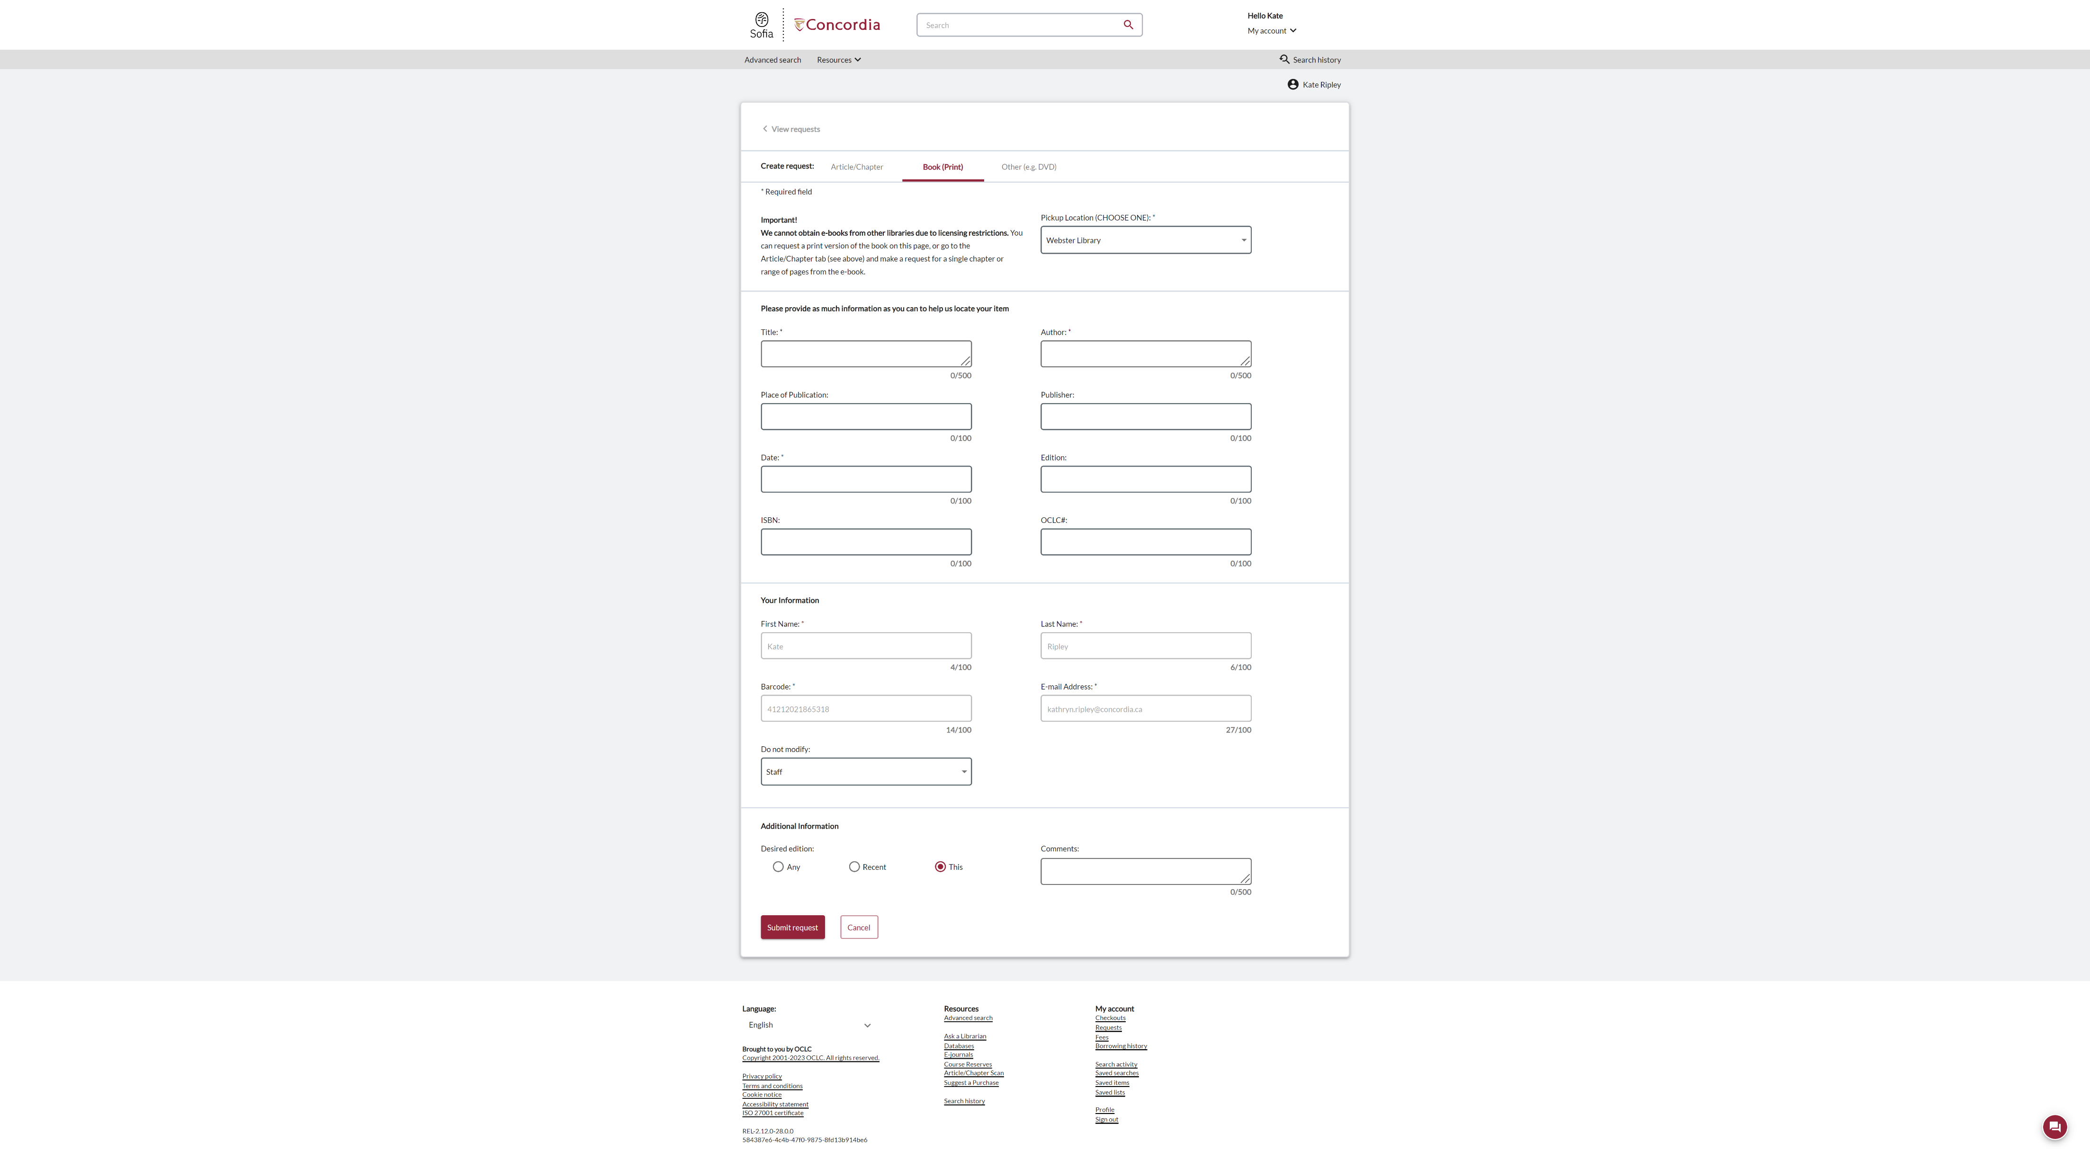
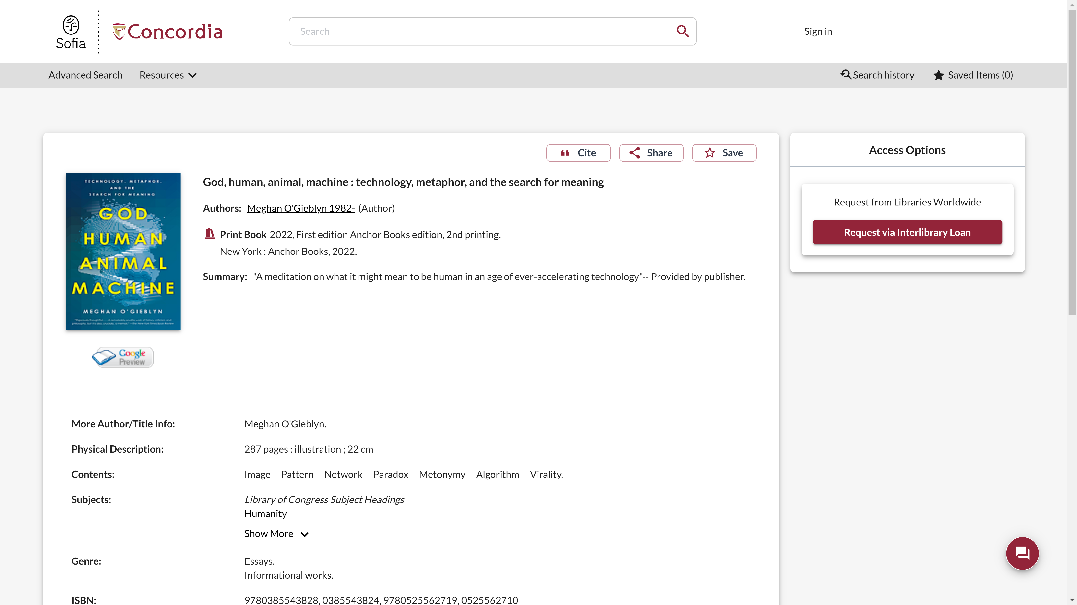
Sofia Discovery Tool request via Interlibrary loan

Slide 25
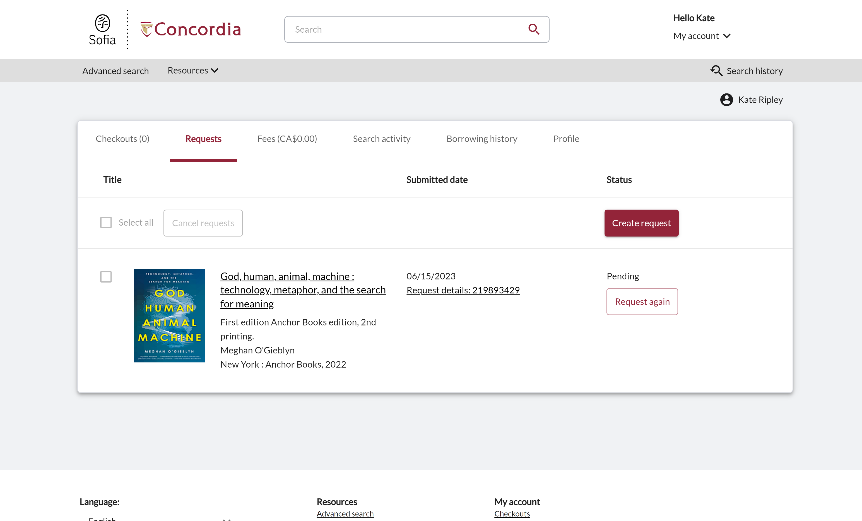
Suivez le statut de votre demande sous l’onglet "Requests".

Slide 26
Au sujet du PEB
Vous recevrez une notification par courriel lorsque votre prêt PEB sera prêt à être emprunté ou téléchargé.
Les documents imprimés ou “physiques” peuvent être empruntés aux comptoirs de circulation de Vanier ou Webster.
Les documents obtenus par PEB peuvent être empruntés pour 30 jours, avec jusqu’à quatre renouvellements possibles si le document n’est pas rappelé.

Slide 27
Demander un livre à partir d’un FORMulaire vide
EXAMPLE

Slide 28
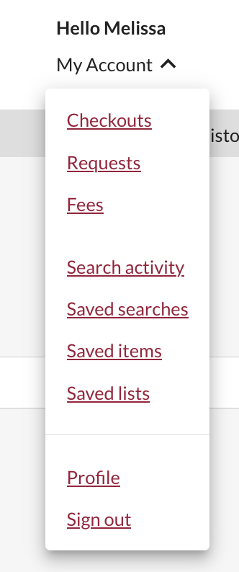
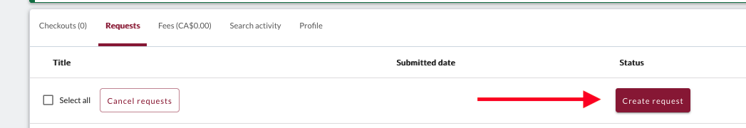
Create an Interlibrary Loan request
Inscrivez-vous dans votre compte "My Account" et sélectionnez "Requests".
Cliquez "Create request".

Slide 29
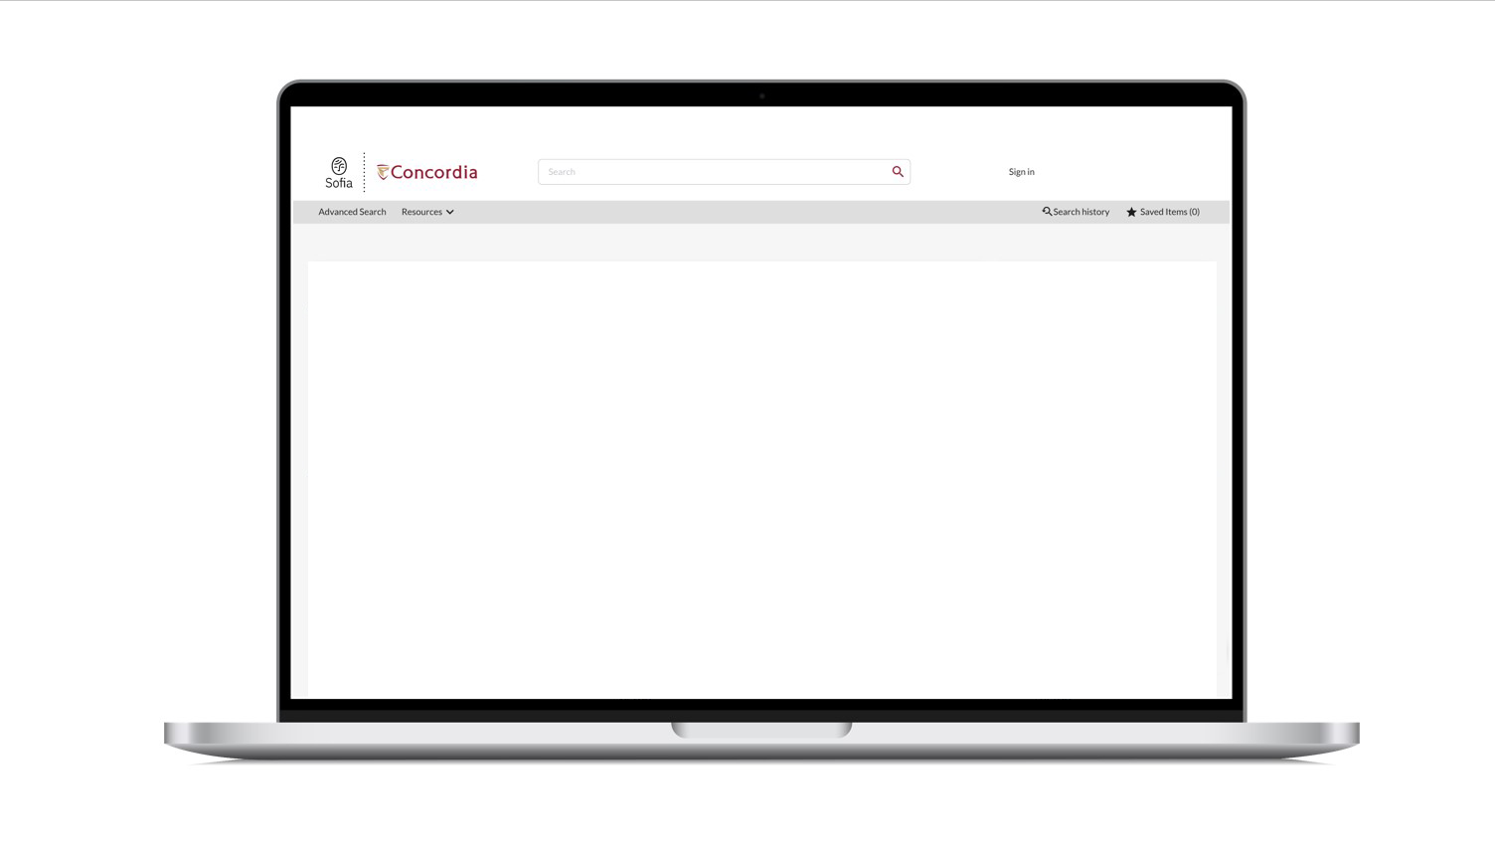
Sofia Discovery Tool – request a book form

Slide 30
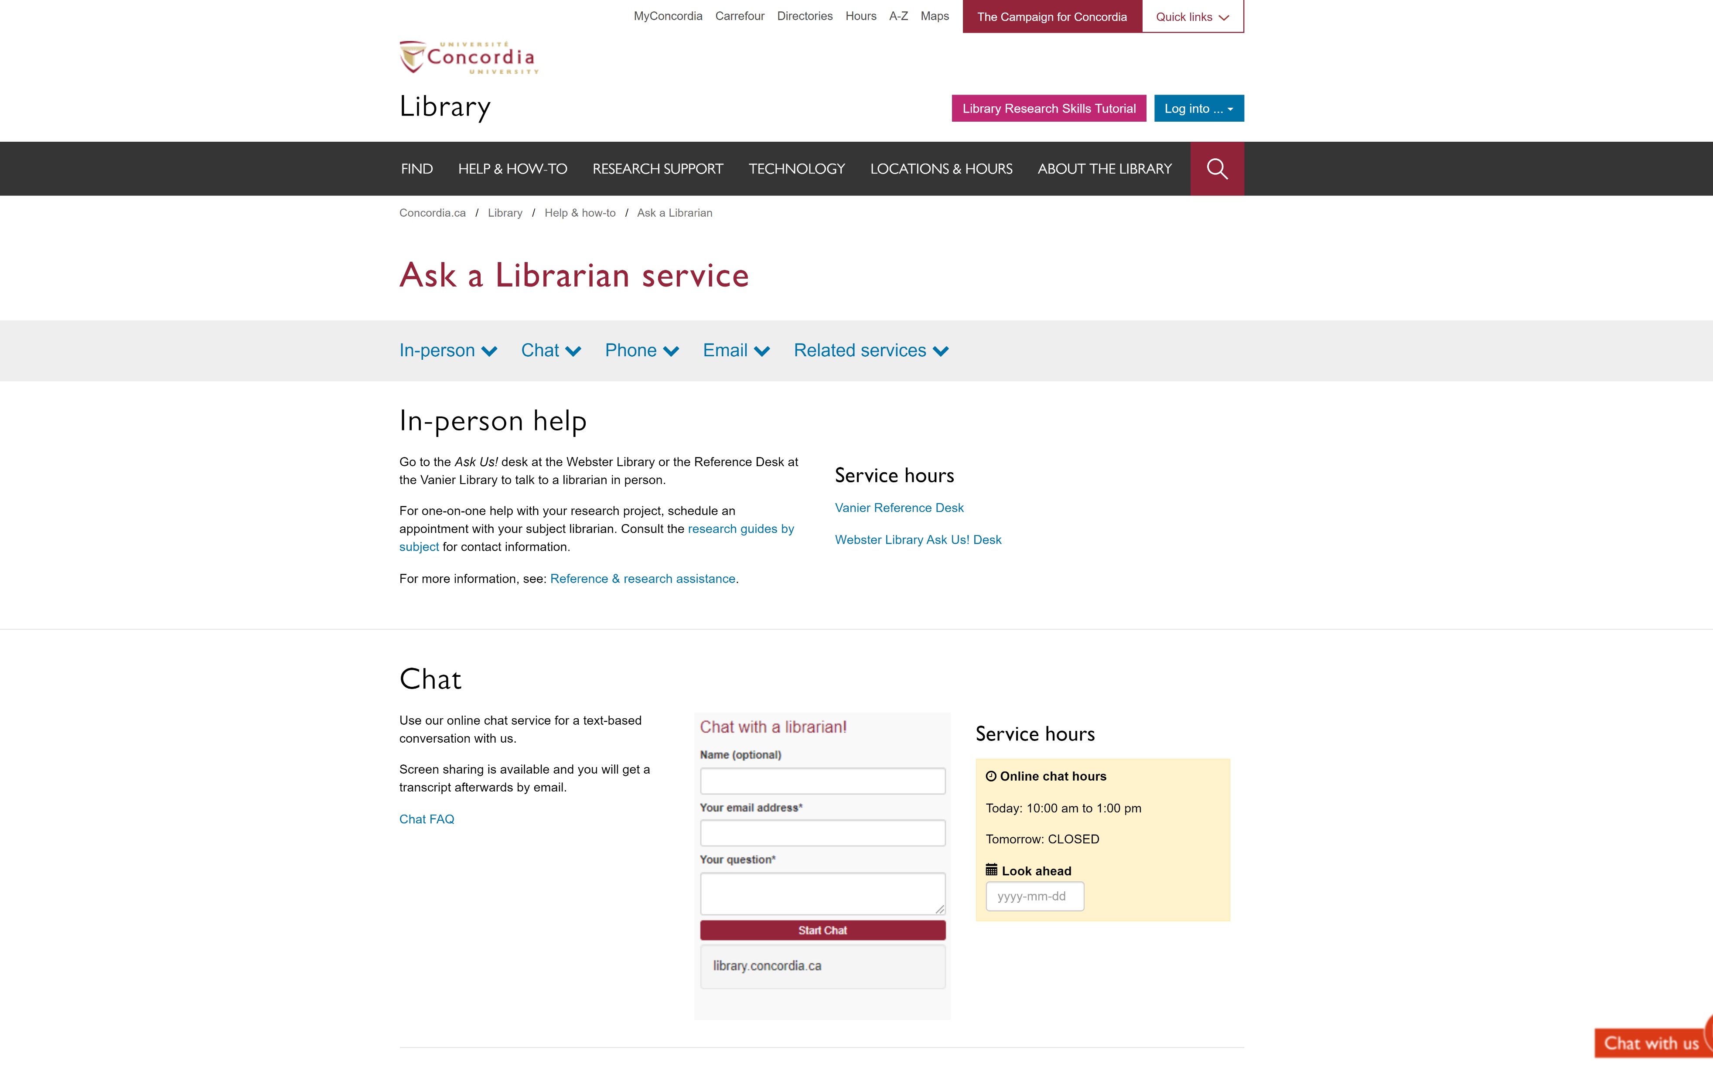
Si vous avez quelque difficulté à trouver un document, contactez la bibliothèque.

Slide 31

Dictionnaires termonologiques

Slide 32
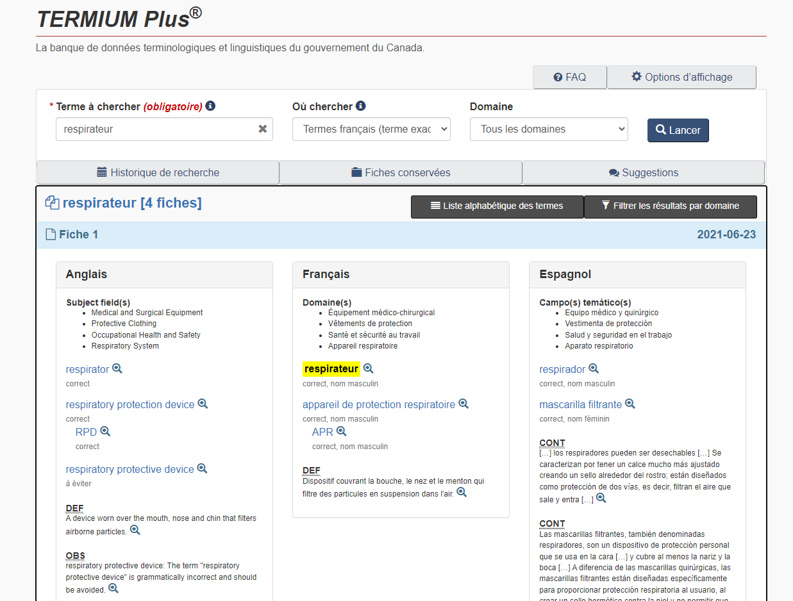
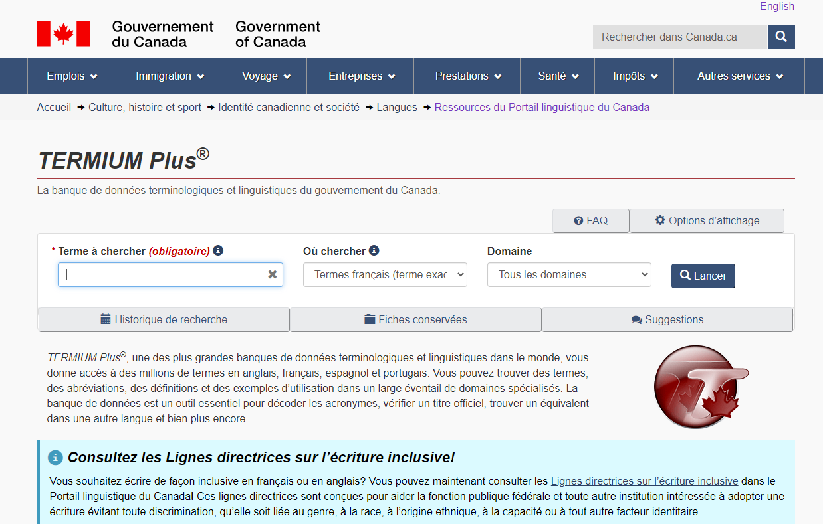
Termium Plus
https://www.btb.termiumplus.gc.ca
Disponible gratuitement en ligne
Ressources du Portail linguistique du Canada
Notes:
Data farming
Hashtag
ONU
Pouding chomeur

Slide 33
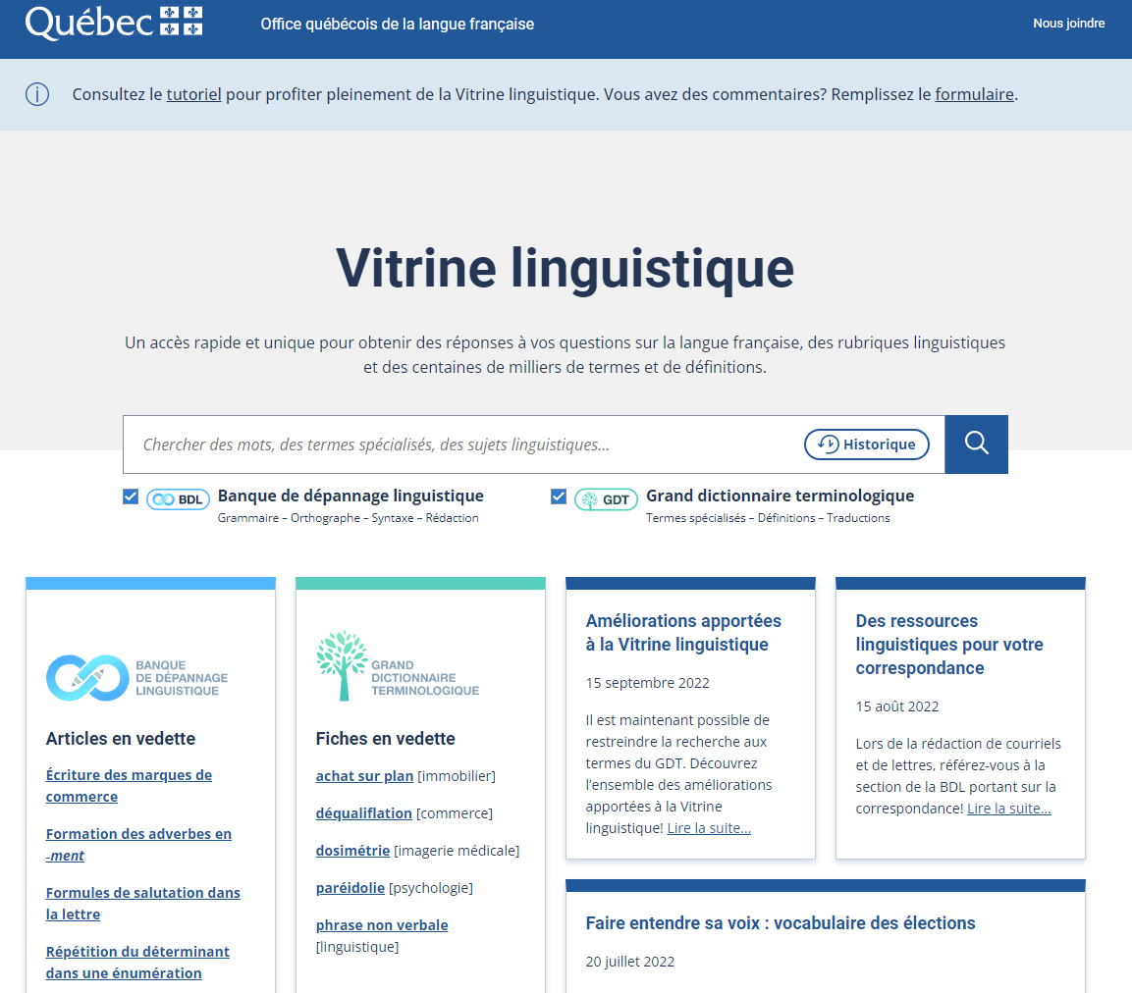
Vitrine linguistique
https://vitrinelinguistique.oqlf.gouv.qc.ca/ de l’Office de la langue française
Inclus le Grand dictionnaire terminologique
Disponible gratuitement en ligne
Notes:
Hashtag
Communauté de pratiques
Feux de circulation
Carte d’affaires
Pouding chomeur

Slide 34
Autres documents de référence
Dictionnaires de langue en ligne
Petit Robert de la langue française
Oxford English Dictionary (OED online)
Lexibase (Collins)
Collections d’ouvrages de référence
Oxford Reference
Canadian Oxford Dictionary
Gale ebooks (Collection d’encyclopédies)

Slide 35
Différents types d’ouvrages de référence
Dictionnaires … pour les définitions, prononciation, étymologie
Encyclopédies … pour mieux connaître un sujet
Glossaires … pour l'indexation d'un vocabulaire spécialisé (ex. dialecte, sciences)
Guides /manuels (« handbooks ») … pour de l’information spécifique

Slide 36

bases de données
Notes:
Naviguer un océan de données

Slide 37
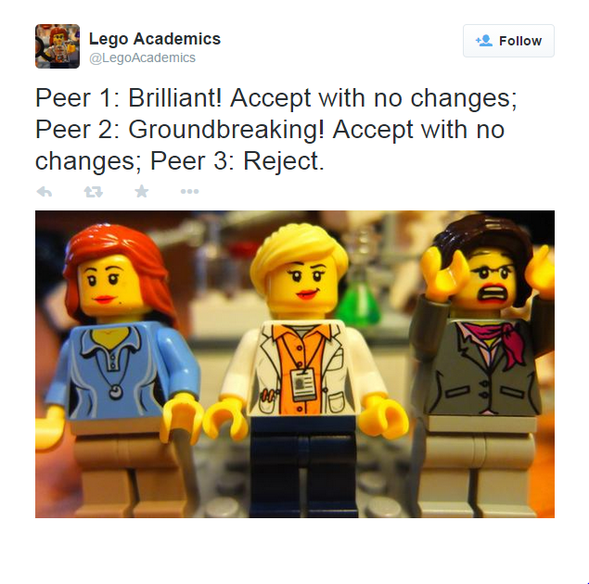
La révision par les pairs
Yates, D. [@LegoAcademics]. (2014, August 12). Peer 1: Brillant! Accept with no changes; Peer 2: Groundbreaking! Accept with no changes; Peer 3: Reject. [Tweet]. Twitter. https://twitter.com/LegoAcademics/status/499205005468262400/photo/1

Slide 38
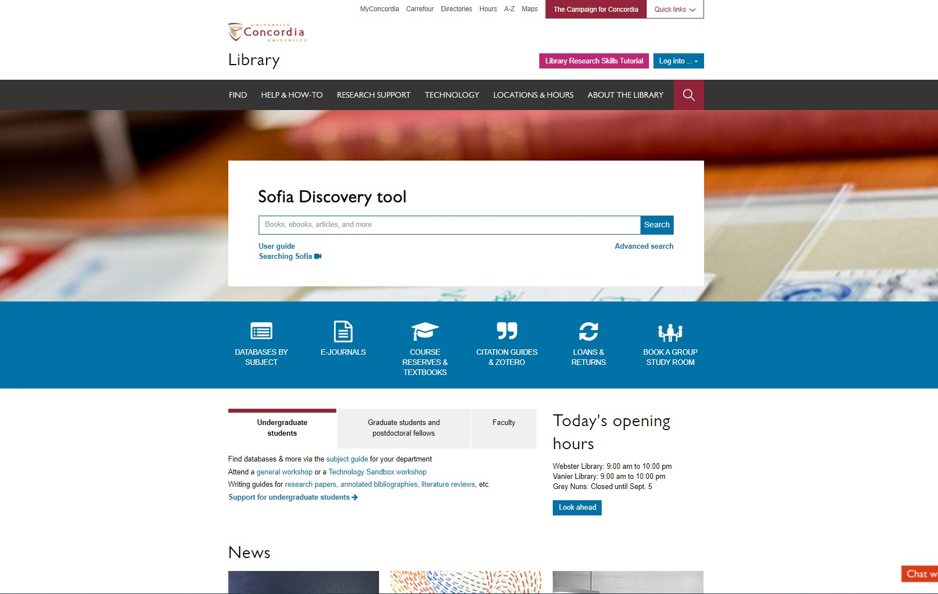
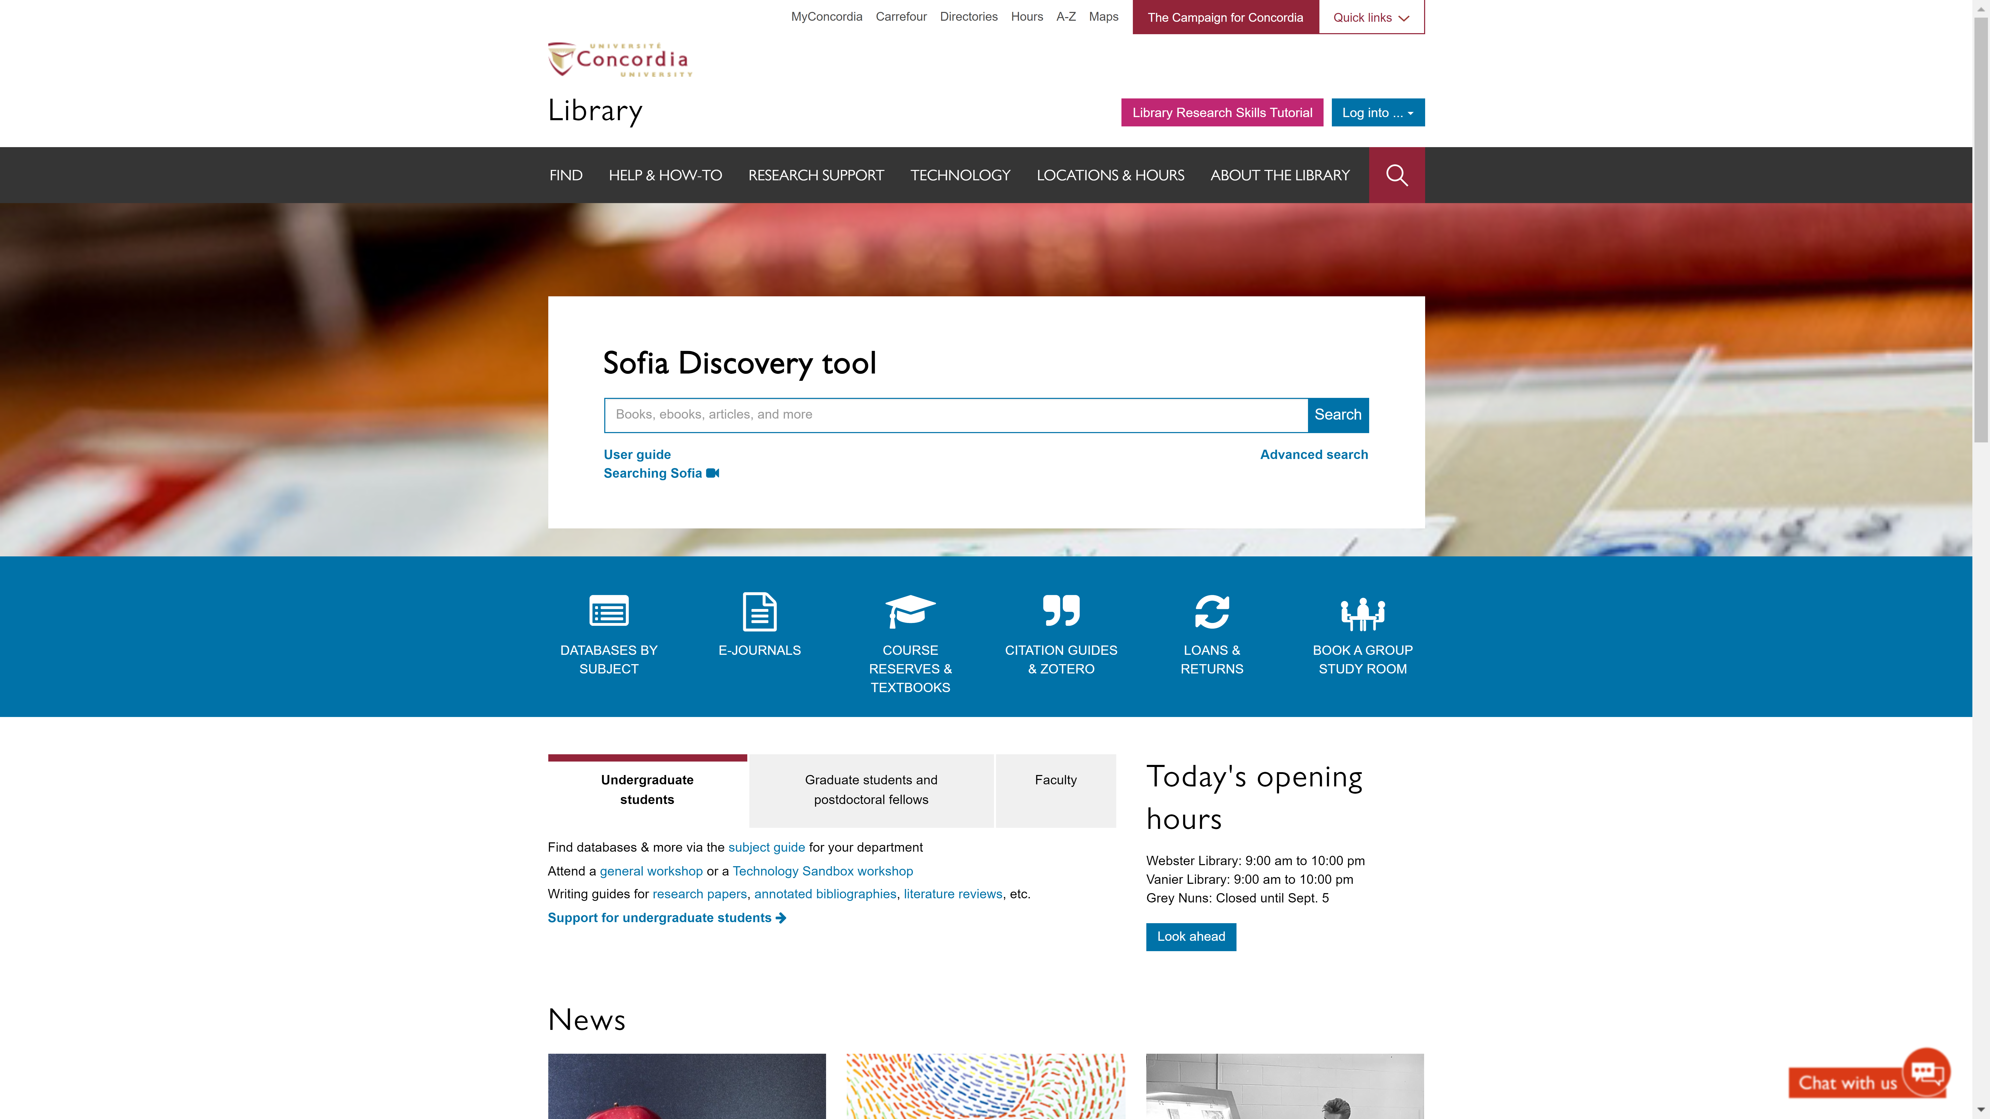
Sofia Discovery Tool – Databases By Subject

Slide 39
Bases de données
Disciplinaires
Érudit
CAIRN
Persée
MLA Directory of Periodicals
Linguistics & language behavior abstracts (LLBA)
MLA International Bibliography

Slide 40
Multidisciplinaires
Academic Search Complete
JSTOR
Autres
Eureka.cc
Google News (Archives) (journaux et revues)
Canadian Newsstream
Factiva

Slide 41
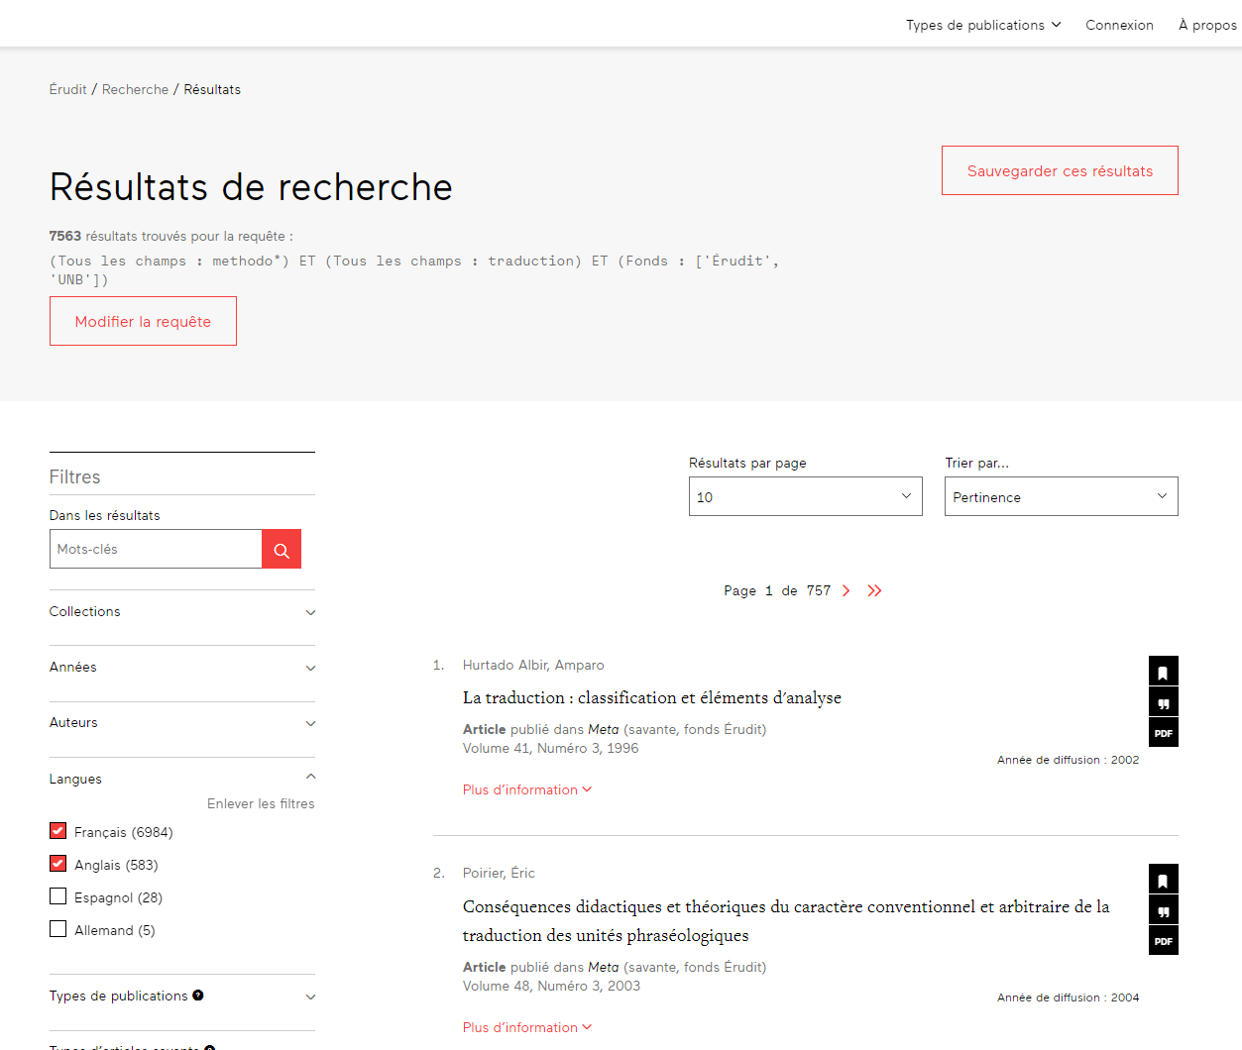
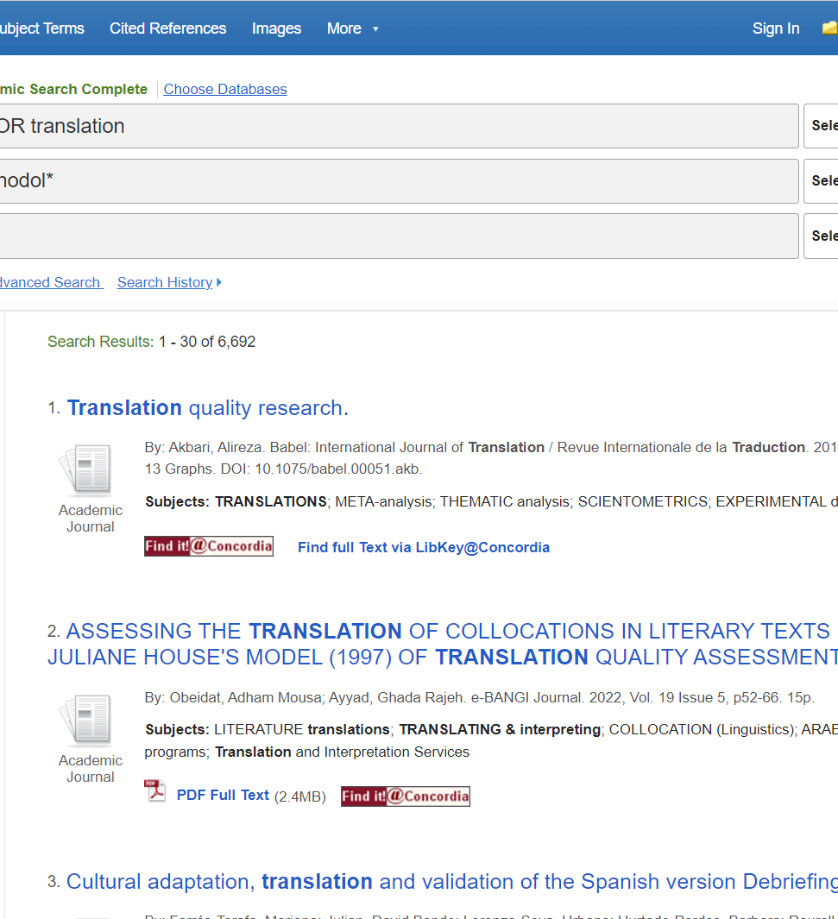
Démonstrations
Notes:
Academic Search Complete
Érudit
Eureka.cc

Slide 42
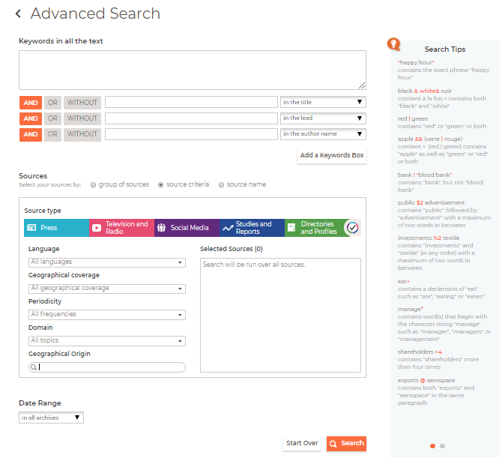
Eureka.cc
Notes:
Academic Search Complete
Érudit
Eureka.cc

Slide 43

Ressources générales sur le web

Slide 44
Sites web utiles
Les pages web du gouvernement fédéral (.ca)
Autres gouvernements ou organisations internationales
Suisse, Belgique
ONU, UNESCO
Universités ou institutions de recherche ou d’enseignement

Slide 45
Lexiques et autres ressources en ligne
Lexiques et vocabulaires de l’Office québécois de la langue française (OQLF)
Lexiques et vocabulaires du Bureau de la traduction
Glossaires de l’Alliance de recherche numérique du Canada

Slide 46

Utiliser Google Scholar
De quelle qualité sont les articles repérés sur google scholar?

Slide 47
How are Google Scholar and a database different?
Library Databases | Google Scholar
• Provide the ability to focus search by subject area. | • Does not have the ability to focus search by subject area.
• Allow users to sort results according to date and relevance. | • Does not have an easy way to sort articles in your results list.
• Allow users to sort results by type of material (academic journal, magazine, newspaper, etc). | • Does not clearly specify what type of material (academic journal, magazine, newspaper, etc) is in the results list.
• Contain the ability to limit searches by a variety of criteria | • Does not have full criteria to limit your search results.
• Will never charge you for the full text of an article if the Library has a subscription to that database. | • Provides full text of some electronic articles, but is not as helpful in tracking down print articles. Some articles may be available for a fee.
How Google Scholar Can Help You
Source: “Library Resources & Services: Use Google Scholar: Library Databases vs. Google Scholar.” Library Databases vs. Google Scholar - Use Google Scholar - Library Resources & Services at Howard Community College, Howard Community College, howardcc.libguides.com/c.php?g=52041&p=428654.

Slide 48
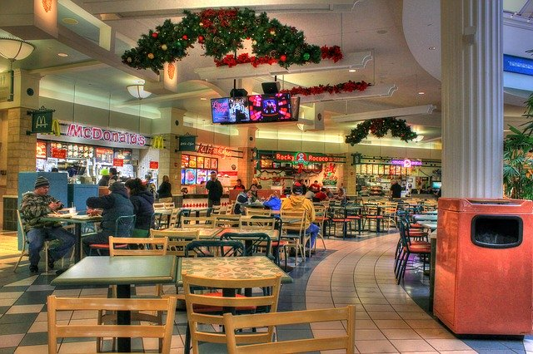

Quelles sont les Différences?
Google scholar
Bases de donnÉes de la bibliothèque
Volume | Quantité | Rapidité
Profondeur | Qualité | Appliqué
Left image: Yinan Chen, Dining Court, public domain, https://pixabay.com/photos/dining-court-shopping-mall-corridor-347314/
Right image: Jason Briscoe, Cooking, public domain, https://unsplash.com/photos/VBsG1VOgLIU
Notes:
Searching in Google Scholar – finding something to eat in a food court
Searching in Library Databases – Cooking at home
Speed vs process

Slide 49
OÙ chercher?
Outil de recherche documentaire (Sofia)
Academic Search Complete
(Base de données)
Google Scholar
Érudit
(Base de données)
Littérature grise (e.g. documents gouvernementaux, rapport d’ONG, working papers, newsletters, preprints)

Slide 50

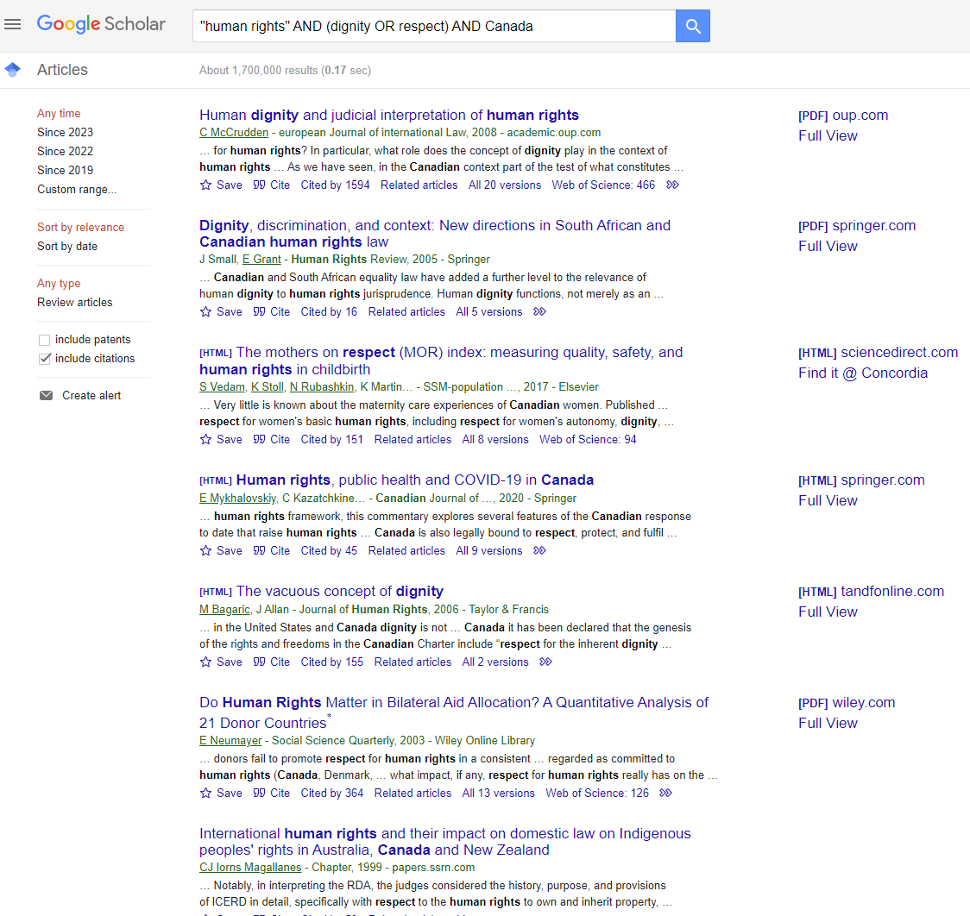

Slide 51
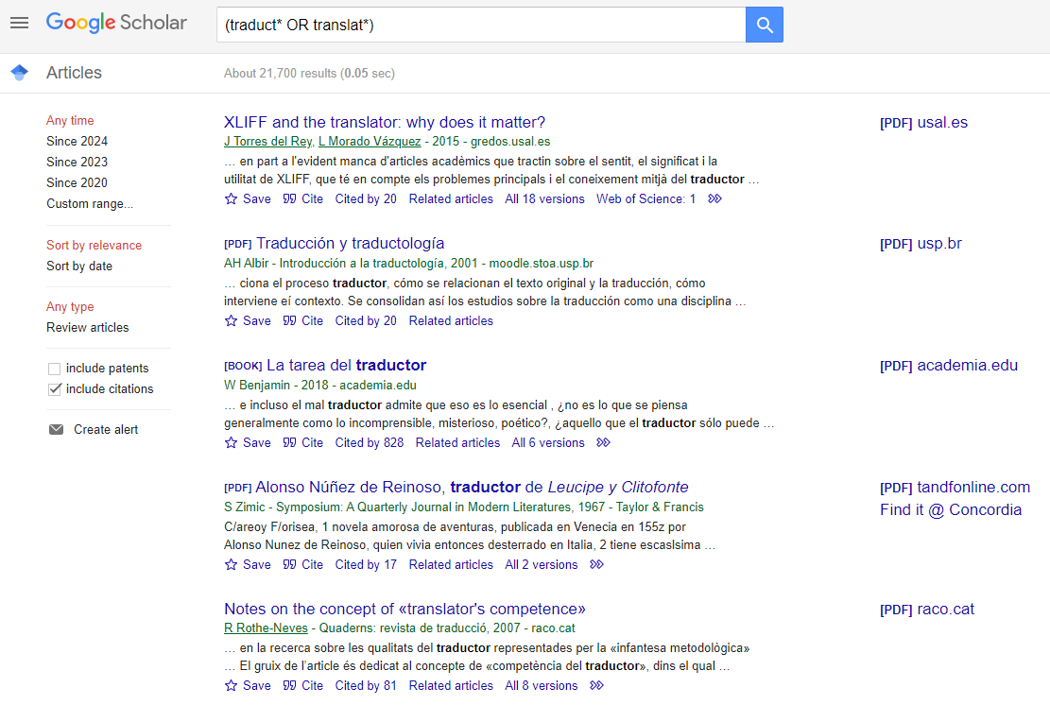
Google Scholar – Searching within a search result

Slide 52
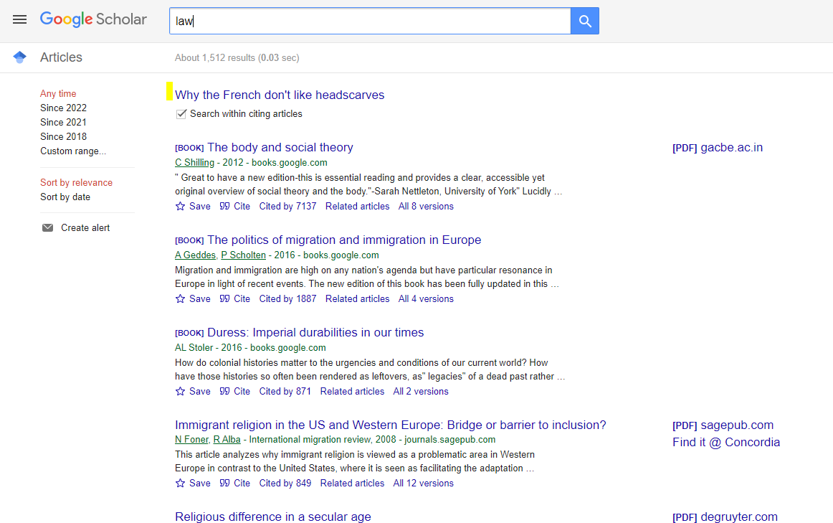
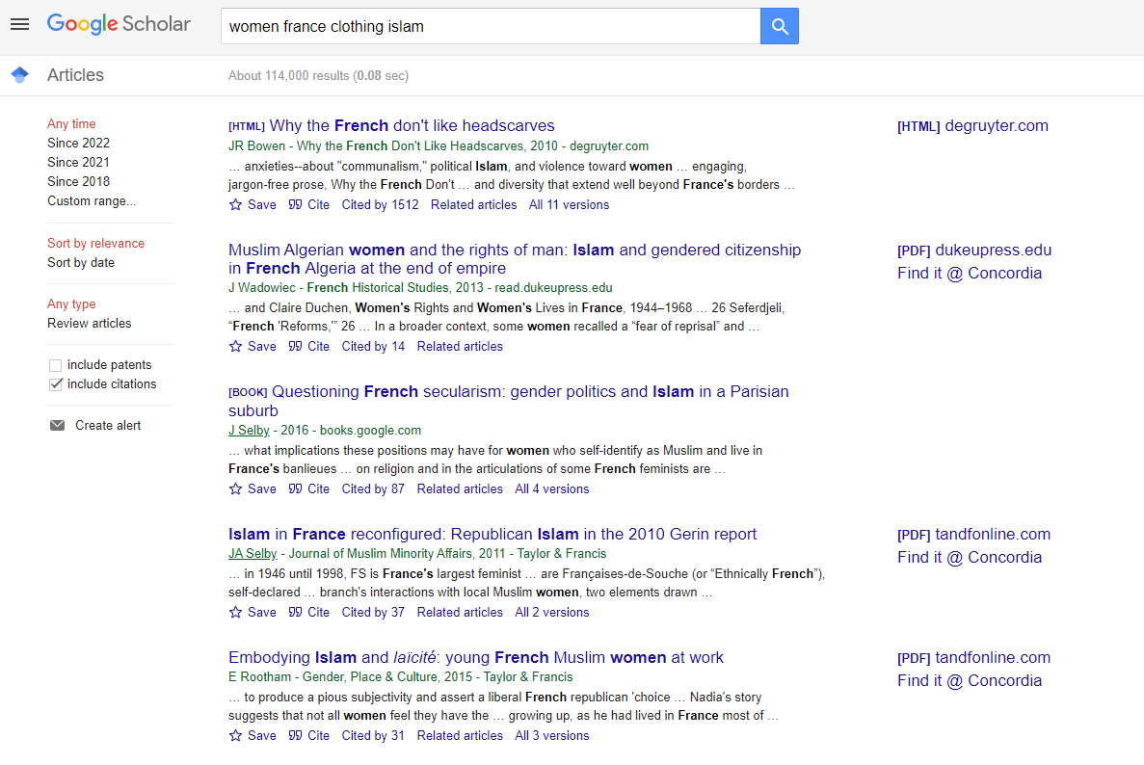
Google Scholar – Searching within a search result

Slide 53
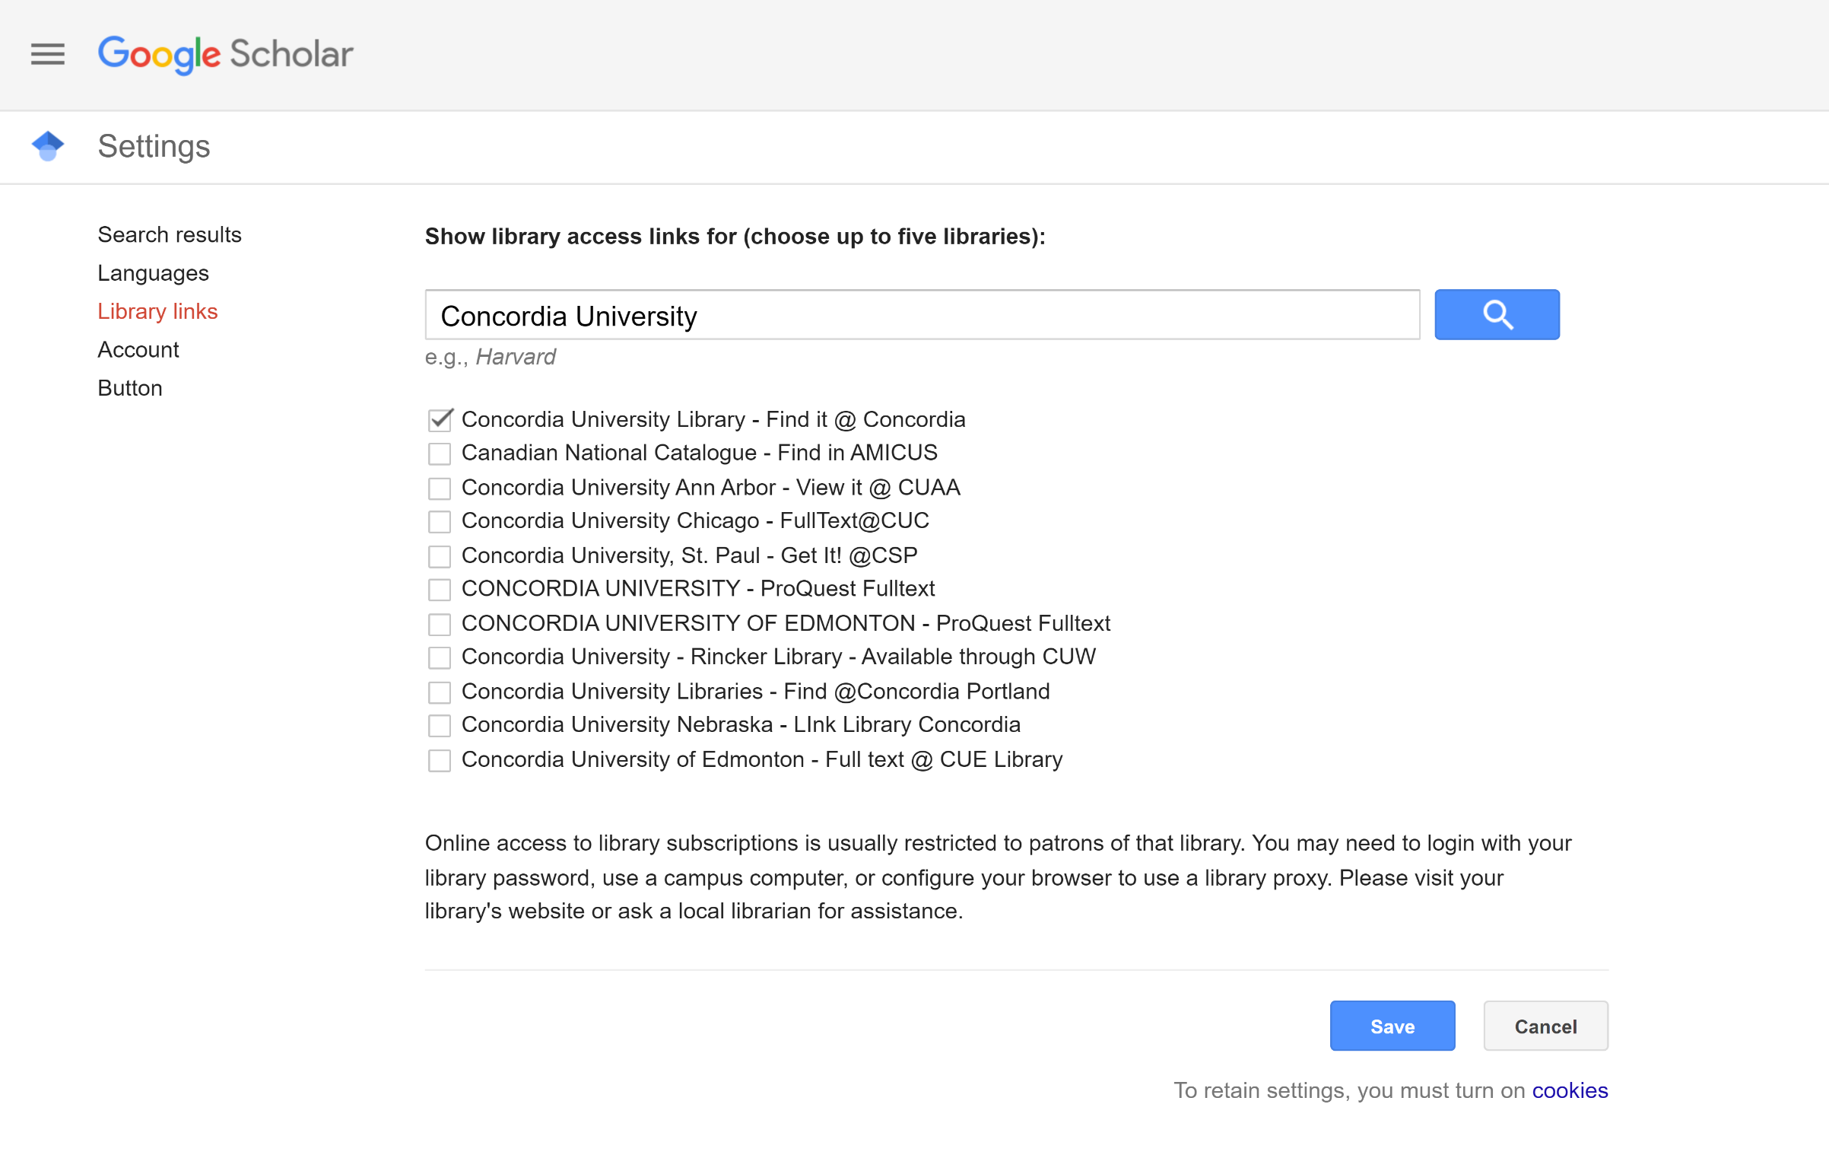
Google Scholar – select a library access link

Slide 54

Évaluer et citer vos sources

Slide 55
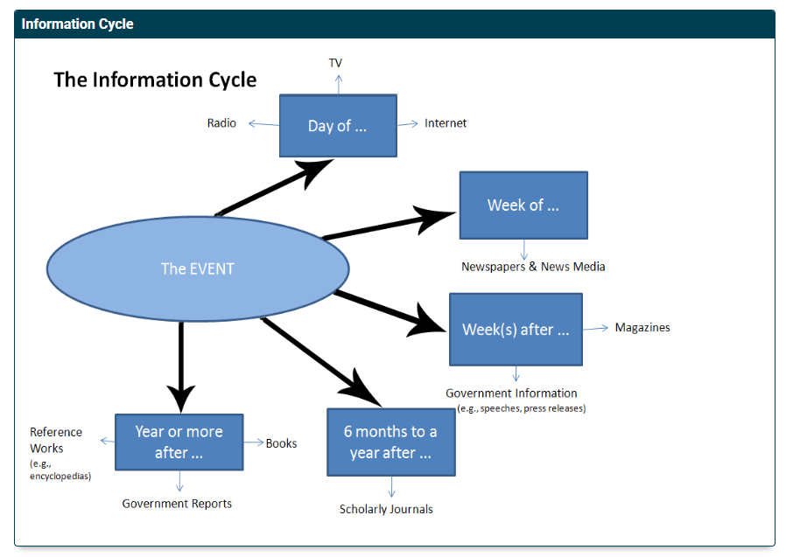

Cycle de l’information et son impact sur le format des documents
Source: Ashbourne, H. (s.d.). Research Guides: Information Cycle: Introduction to the Information Cycle. https://libguides.tru.ca/c.php?g=193994&p=1275894

Slide 56
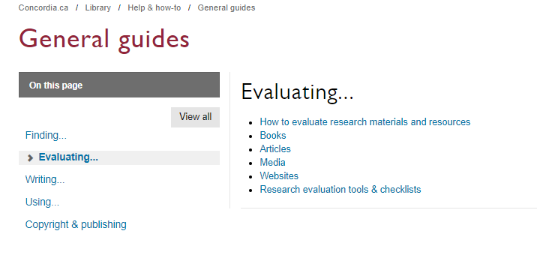
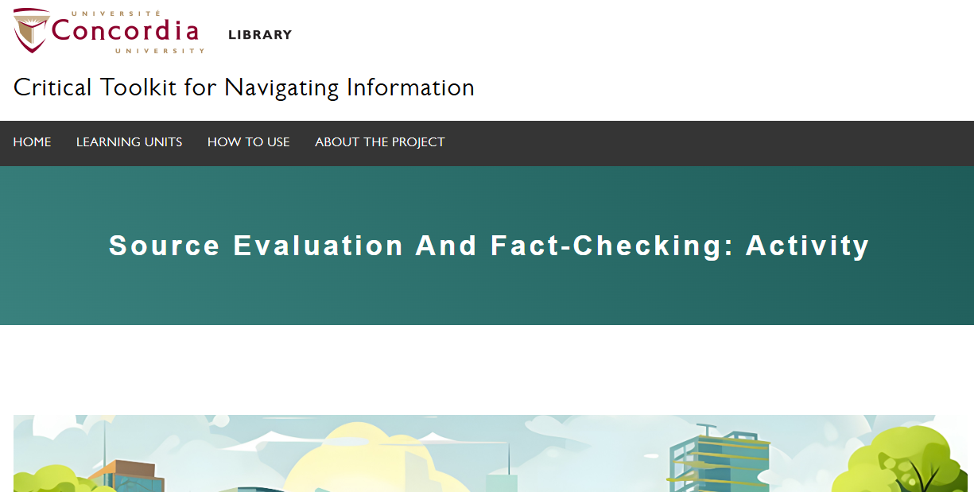
Évaluer
https://library.concordia.ca/help/guides.php?guid=evaluating
https://library.concordia.ca/apps/critical-toolkit/course.html?courseID=27406

Slide 57
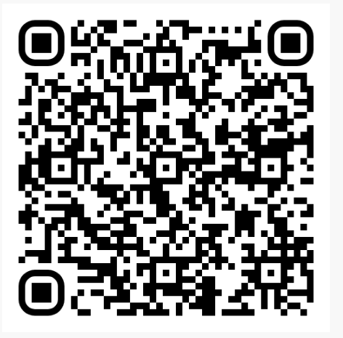
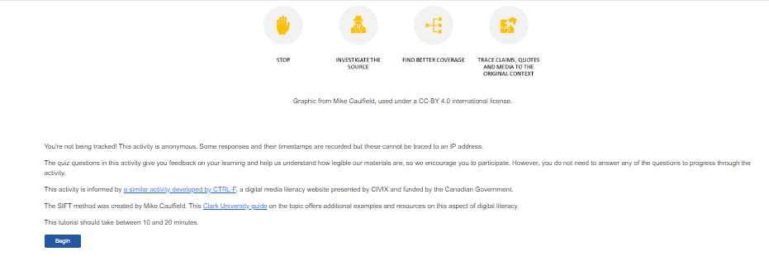
Activité: Source Evaluation and Fact-Checking
Activité: https://library.concordia.ca/apps/critical-toolkit/course.html?courseID=27406

Slide 58
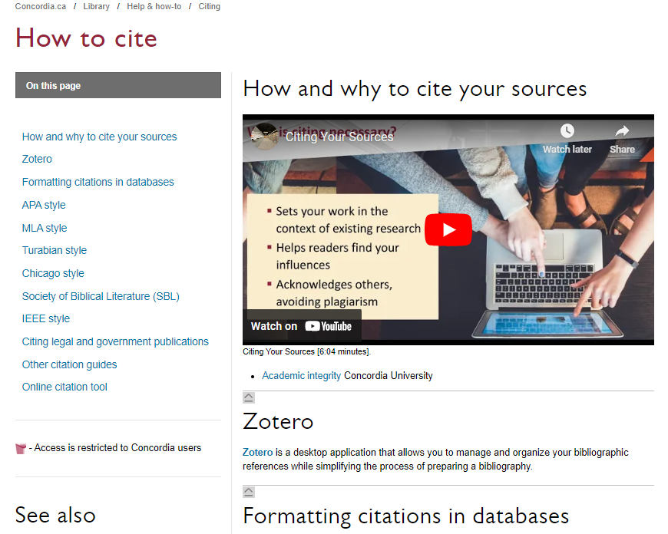
library.concordia.ca/help/citing/
Citer

Slide 59
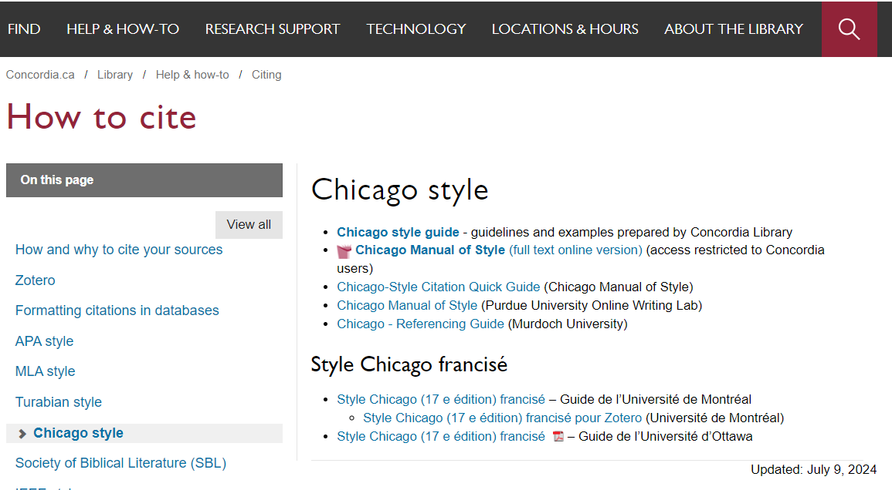
Chicago francisé

Slide 60


Slide 62
Merci de votre attention
Éthel Gamache Bibliothèque Webster ethel.gamache@concordia.ca

